Slide 1



The latest and greatest
Advantage Now
セキュリティ製品 アップデート/ クラウド セキュリティ
セキュリティ事業
セキュリティ アカウントマネージャ 草島 時郎
Brand team
Released: March 2016
Making our PowerPoint simpler and more distinctive.
本資料に記載の各社社名、製品名は、各社の商標または登録商標です。

Slide 2
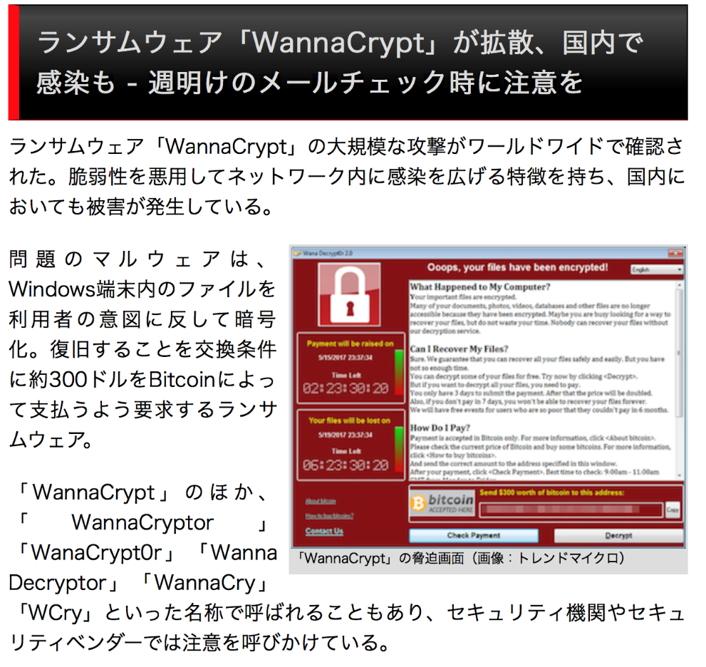
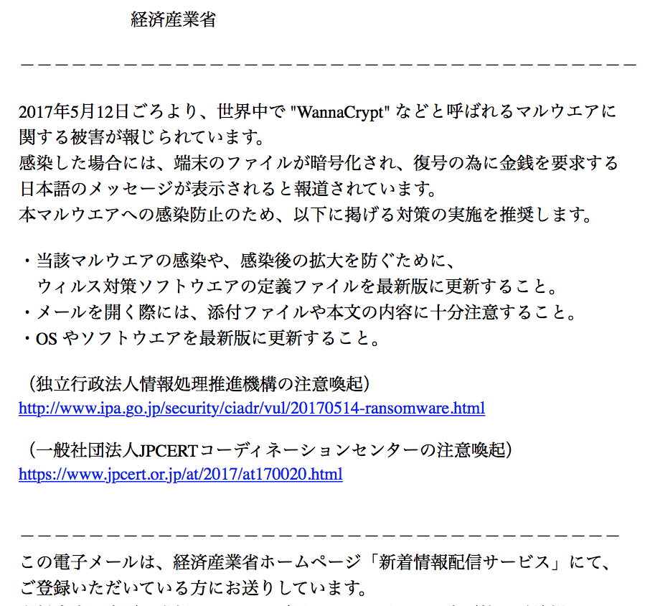
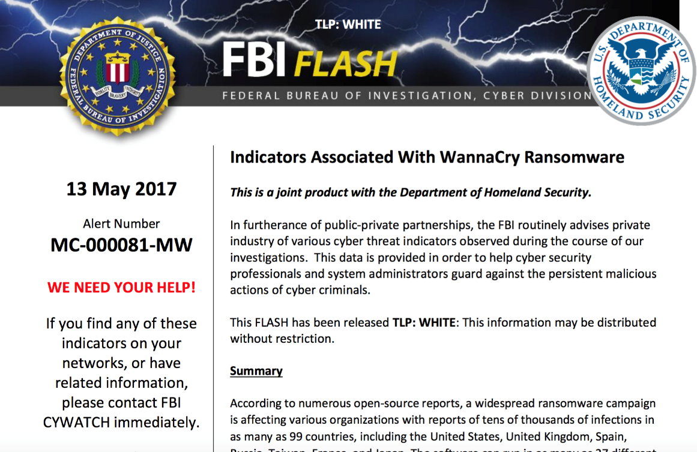
Notes:
Wanna Cry

Slide 3




Cisco Securityを支えるBig Data
150万
マルウェア
サンプル収集
42億
Web サイト
ブロック
10億
レピュテーション
クエリ登録
930億
メール
解析
1万
Cisco AMP で
マルウェア発見
30万
マルウェア情報を
Cisco AMP へ送信
10万
イベント
検出
/ 1日
世界最大規模の ビッグデータ 分析
マルウェア解析
セキュアDNS
ウェブ セキュリティ
アンチ マルウェア
メール セキュリティ
Notes:
ベースのデータがあるので、高品質を担保することができるのです。
ここから今お話した3つのテクノリジー、①VPNクライアント ②CWS、③AMPについて少し深掘りしていきます。

Slide 4
WannaCryの対策について （2017年5月12日現在）
【Talos ブログ要約】
すべてのWindowsベースのシステムに最新のパッチが適用されていることを確認。
最低限、マイクロソフトのセキュリティ情報MS17-010が適用されていること。
インターネット経由でSMBにアクセスできる組織（ポート139、445）は、ただちにインバウンド トラフィックをブロックする必要あり。
さらに、TORノードへの接続やネットワーク上のTORトラフィックをブロックすることを強く検討する必要あり。
※Cisco製品の場合
ブログ内の“COVERAGE”にCiscoソリューションであれば、どの製品で対策が出来るかの記載あり。既にHash値の情報やCnCサーバのIPアドレス情報などが掲載。

Slide 5
50億
シスコが過去3年間にセキュリティに投資した額
＄
3
標的型攻撃の対象順位
位
2016
Rio オリンピックのセキュリティ全般をサポート
年

Slide 6
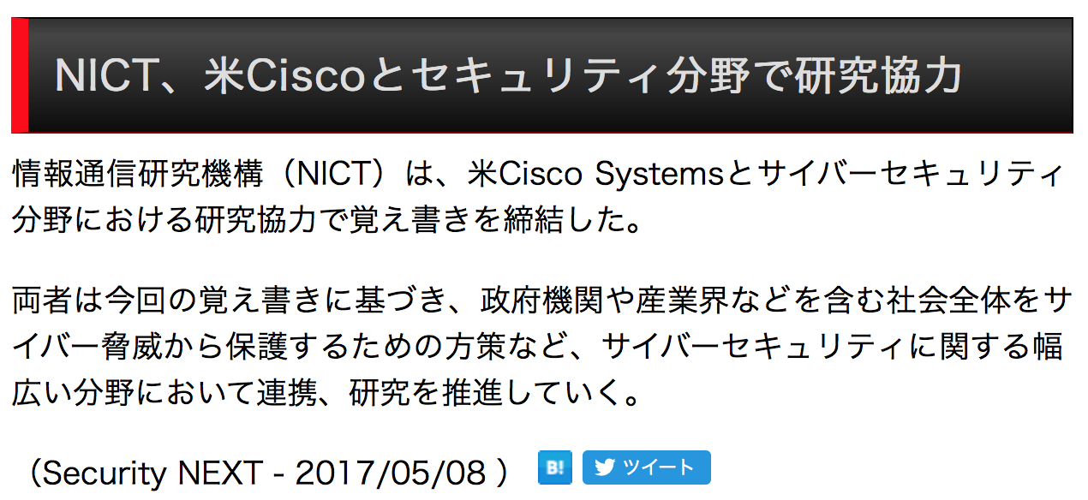

Slide 7



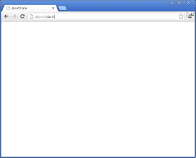
通信経路での検知・防御策
入口
EPS
Endpoint
Security
Fire Wall
IPS
Email Security
内部
Endpoint Security
Web Site
出口
TS
WWW
Traffic
Sensor
Cloud Security
Fire Wall
IPS
Web Security
Network Traffic Sensor

Slide 8

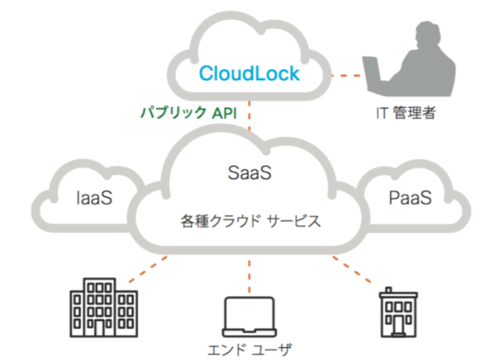

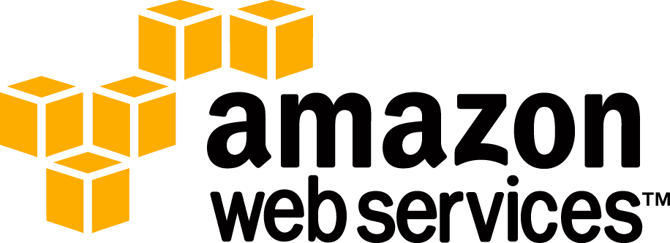

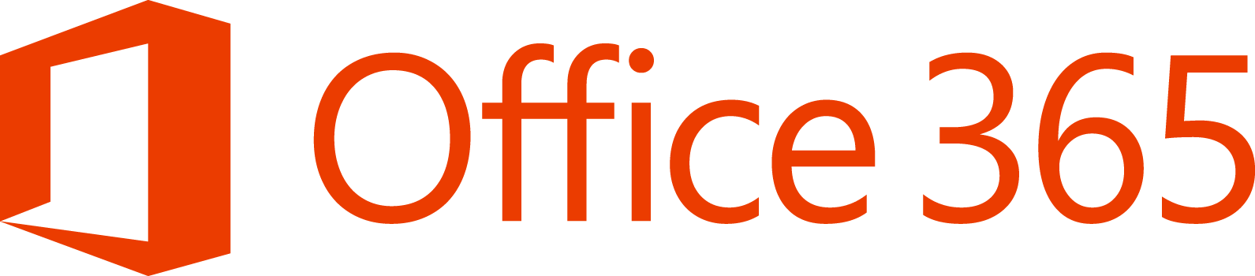
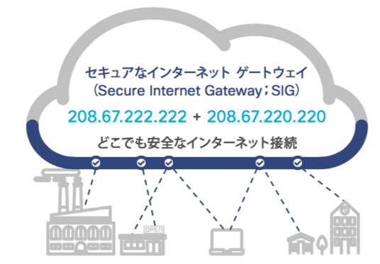
クラウド セキュリティ ソリューション
入口
Cloud Email Security
SMTPのパケットをチェック。
ランサムウェアを通しません。
O365とも連携します。
CloudLock
内部
アプリケーション層で
ポリシー違反をチェック。
情報漏洩、アカウント乗っ取り、シャドーITをみつけます。
Umbrella
出口
DNSのレイヤーでBlock。
ポート、プロトコル、OSにとらわれません。
Traffic
Sensor

Slide 9
なぜ今 クラウド セキュリティか？
市場
お客様
パートナー様
パブリックまたはプライベート クラウド
利用率の増加
リモート ユーザのセキュリティ強化対策
情報漏洩防止対策
アカウント乗っ取られ対策
シャドーIT取り締まり
タイムリーな商材
ソリューションが簡単なので売りやすい
SEの負担も軽い
153%
増加
77%
30%
2015年
2016年
出典：IDC’s CloudView Survey, 2016

Slide 10
Umbrella

Slide 11
少し前まで境界セキュリティは有効でした。
本社
支社

Slide 12
ガートナー社によると、2018年までに、
25% の企業データは、境界セキュリティを迂回する。

Slide 13
セキュリティの課題が増えました。
SaaS
IaaS
PaaS
Users
Data
Apps
本社
リモート ユーザ
支社

Slide 14
課題。
マルウェアと
ランサムウェア
可視性と対象範囲
のギャップ
乗っ取られたアカウントと悪意のある内部者
情報漏えいと
コンプライアンス

Slide 15
DNS は、ネットワーク上の全てのデバイスが使っている。

Slide 16
ユーザがどこでインターネットへ
アクセスしても保護しないといけない
C2 コールバック
マルウェア
フィッシング

Slide 17
Cisco Umbrella
インターネットの脅威に対する防御の最前線
Learn
攻撃をされる前に確認するインテリジェンス
See
どのアクセスも守る
可視性
Block
接続が確立する前に
脅威を阻止する

Slide 18




DNSの仕組み
なくてはならないもの
インターネット
DNSサーバ
DNS
www.cisco.comへ
ネットサーフィンしたい!
IPアドレスは?
行き先のIPアドレス
173.37.142.91 です。
WEBサーバ
www.cisco.com
173.37.142.91

Slide 19



そして…
マルウェアもDNSを使う。
インターネット
DNSサーバ
DNS
行き先のIPアドレスは、223.237.142.99 です。
malmal.netへ
データを転送したい。
IPアドレスは?
サイバー攻撃者
malmal.net
223.237.142.99

Slide 20




Cisco Umbrella がDNSだと
インターネット
OpenDNS
グローバルで収集された
DNSクエリのビッグデータ
DNS
Umbrella DNS
malmal.netへ
データを転送したい。
IPアドレスは?
このサイトは危険なので
ブロックします！
サイバー攻撃者

Slide 21








こんなこともできる。
インターネット
OpenDNS
DNS
Umbrella DNS
許可サイトはIPアドレス通知
禁止・危険サイトはブロック
WEBフィルタ
許可サイト
ビジネスサイト
禁止サイト
ギャンブル
アダルト
ハッキング
18+
危険サイト

Slide 22
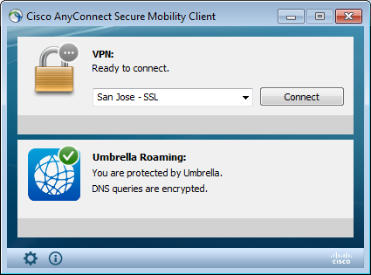
Cisco Umbrella Roaming
リモート ユーザ向けのサービス
VPNを切った状態でも保護が可能
追加のエージェントは不要
DNSレイヤでの
可視性と執行が可能
悪質なドメインやIPアドレスの
リクエストをブロック
予測インテリジェンス
現状と緊急の脅威を発見する
マルウェア
C2 コールバック
フィッシング
208.67.222.222

Slide 23
Web Proxyとの違い
 | Umbrella | Web Proxy
導入時のネットワーク構成の変更必要なし | ✓
ダイレクトでインターネットへ抜けるリモート ユーザの保護 | ✓
全てのポートとプロトコルに対応 | ✓ | 80/443番ポート及びHTTP/S通信
オープン プラットフォーム（他社製品とのAPI連携） | ✓
Webコンテンツ フィルタリング | ✓ | ✓
外部向け通信の一元管理 | ✓ | ✓
Webアプリケーションの可視化とコントロール | 秋頃リリース予定 | ✓
全てのWeb通信のログ取得 | Intelligent Proxyのグレー判定のみ | ✓
ユーザの認証 |  | ✓

Slide 24
まとめ
社内・社外場所を選ばず均一のセキュリティを施すことができる
導入が簡単
ポート、プロトコル、OSに縛られない
同様のサービスはない

Slide 25
どんなお客様向け？
出口対策を検討しいているお客様
SSL通信（HTTPS）の可視化を検討しているお客様
リモートユーザ： 例えばOffice 365やGoogle Apps等へダイレクトで接続しているお客様
大学： 学生、企業、教授と いろいろな人が出入りしている環境

Slide 26

CloudLock

Slide 27
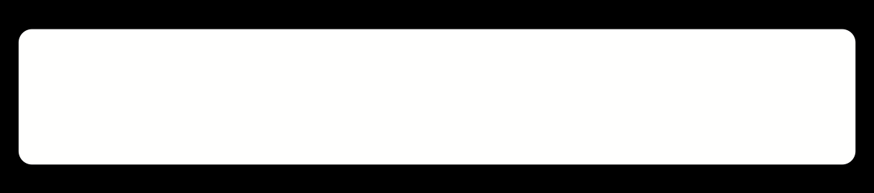
1
位
2016 年度最高の情報セキュリティ技術
CASB
クラウド アクセス セキュリティ ブローカ
出典：Gartner、2016 年

Slide 28
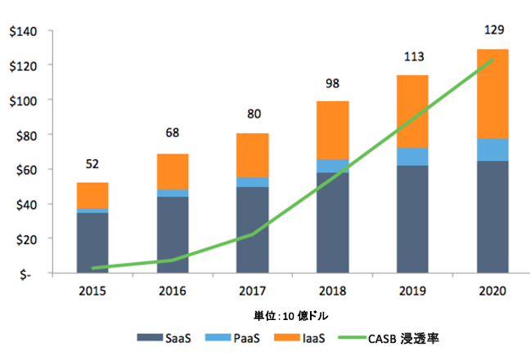
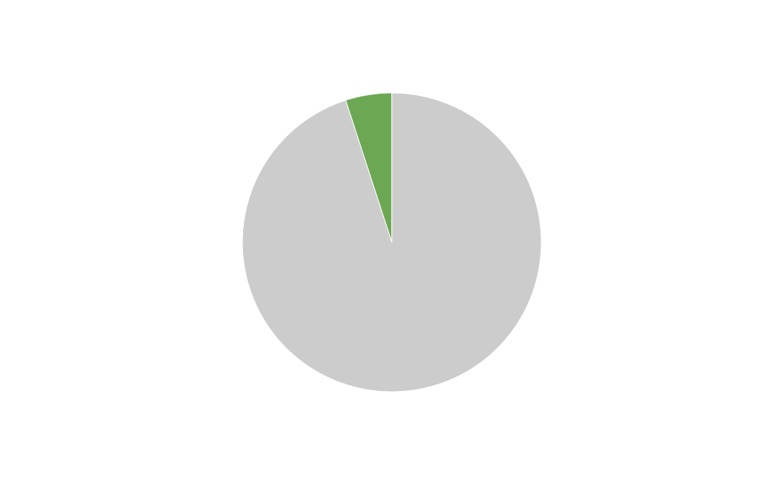
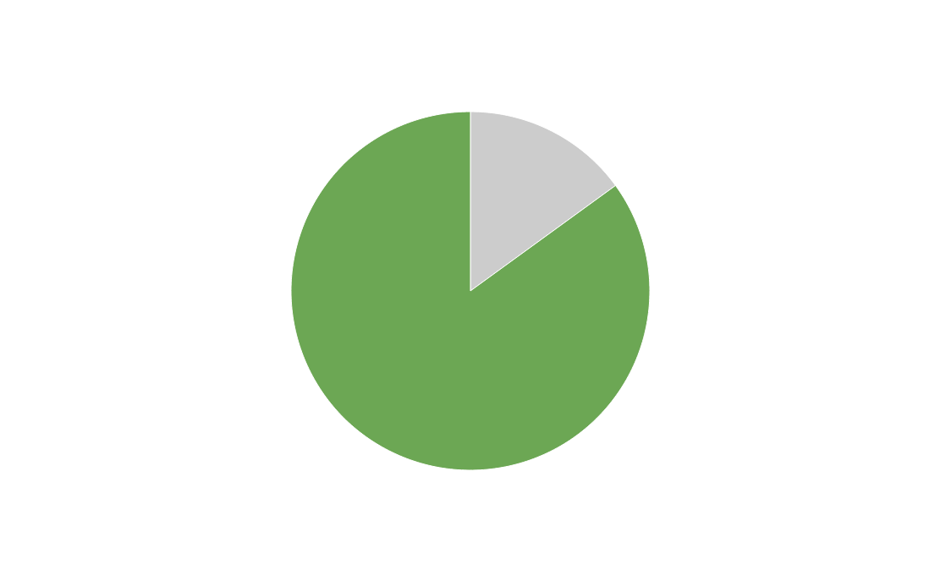
CASB の市場浸透率は 2020 年までに 85 % に増加
2015 年の
CASB の市場浸透率
5 %
2020 年の
CASB の市場浸透率
85 %
出典： Market Guide for Cloud Access Security Brokers（Gartner、2015 年 10 月）、CloudLock の予測
“Forecast: Public Cloud Services, Worldwide, 2013-2019, 1Q15 Update”（Gartner、2015 年）

Slide 29


クラウドにおける上位の脅威に対抗
2016 年の上位の脅威 | CloudLock
データ漏洩
ID、クレデンシャル、アクセス管理が弱い
インターフェイスと API のセキュリティが確保されていない
アカウントのハイジャック
悪意のある内部関係者
出典：Cloud Security Alliance（CSA）、2016 年

Slide 30
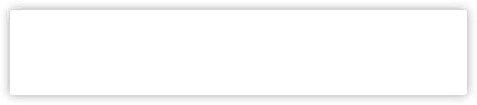
クラウドの責任共有 - SaaS/PaaS/IaaS
Infrastructure as a Service（IaaS）
人
データ
アプリケーション
ランタイム
ミドルウェア サービス
オペレーティング システム
仮想ネットワーク
ハイパーバイザ
サーバ
ストレージ
物理ネットワーク
Platform as a Service（PaaS）
人
データ
アプリケーション
ランタイム
ミドルウェア サービス
オペレーティング システム
仮想ネットワーク
ハイパーバイザ
サーバ
ストレージ
物理ネットワーク
SaaS
人
データ
アプリケーション
ランタイム
ミドルウェア サービス
オペレーティング システム
仮想ネットワーク
ハイパーバイザ
サーバ
ストレージ
物理ネットワーク
人
データ
アプリケーション
人
データ
アプリケーション
人
データ
アプリケーション
CSR の
担当
お客様の
担当
*Gartner Research Paper：Mind the SaaS Security Gaps Published：2016 年 5 月 19 日

Slide 31

















CloudLock プラットフォーム
SaaS 用
CASB
IaaS/PaaS 用 CASB
クラウド セキュリティのオーケストレーション
クラウドでの
ビジネス アプリケーションの使用を保護する
クラウドでの
重要なインフラストラクチャ
の使用を保護する
セキュリティ ワークフローにクラウドを加える
ユーザ行動分析
アプリケーション
ファイアウォール
DLP
暗号化
管理
構成
セキュリティ
一元化された
監査

Slide 32

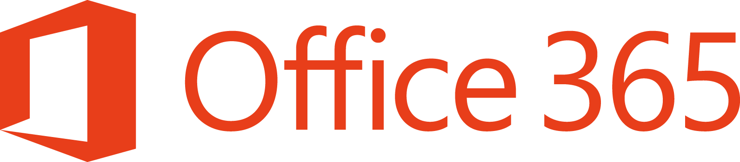


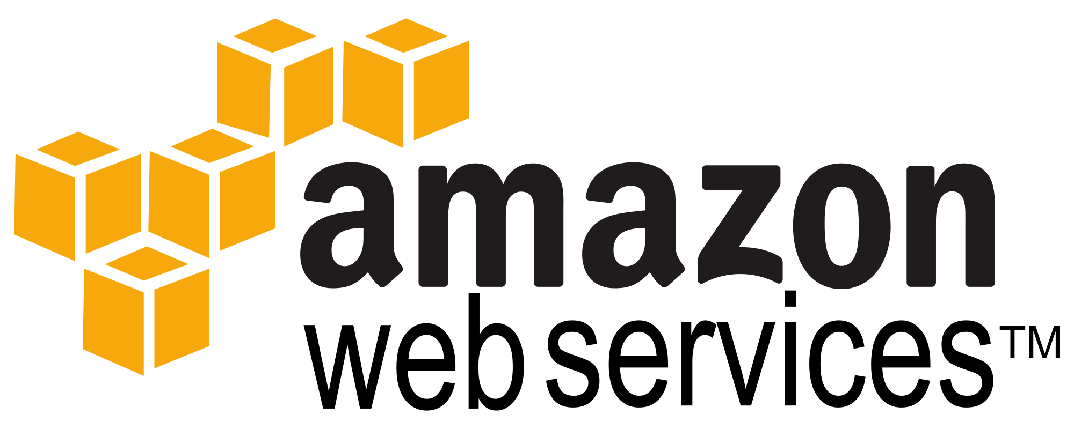
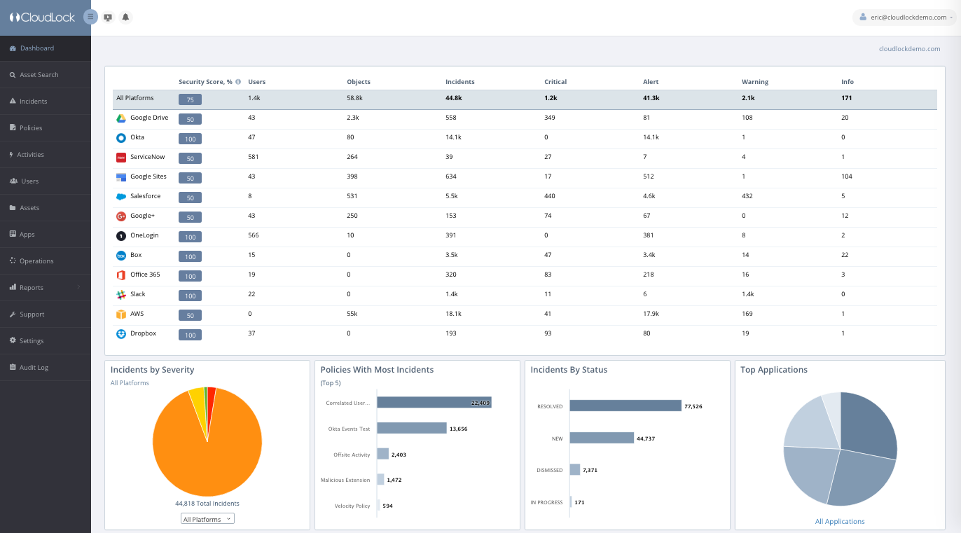




CloudLock - API アクセス（クラウド対クラウド）
ADMIN OAUTH
アクセス
承認済み
ADMIN OAUTH
アクセス
パブリック API
Cisco ASA
管理対象のユーザ
管理対象のデバイス
管理対象のネットワーク
管理対象外のユーザ
管理対象外のデバイス
管理対象外のネットワーク
CloudLock 社外秘
CloudLock 社外秘

Slide 33
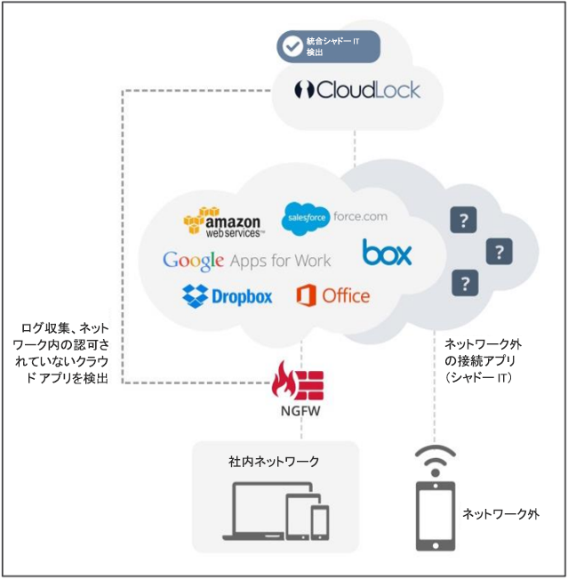
シャドー IT 検出
FW ログ ファイルの収集によってシャドー IT を検出
リスク要因：
  データ漏えい
  コンプライアンス違反
SHN の動作と一致

Slide 34
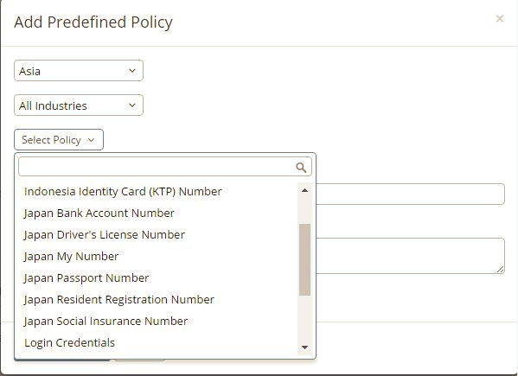
日本独自の辞書にも対応済み

Slide 35
まとめ
情報漏洩の予防ができる（例：「社外秘」）
アカウントの乗っ取りに気づくことができる
プロキシがないから社内・社外場所を問わずユーザからのアクセスに対して均一のポリシーを適用できる
ＡＰＩ接続だからサービス提供も簡単。OAuth認証で5分でサービス開始
エージェントレス
Next Gen F/Wと連携してシャドーＩＴに気づくことが出来る

Slide 36
どんなお客様向け
Office365, Google Apps, BOX, SFDC等をご利用のお客様
情報漏洩対策を検討しているお客様 (他社と情報共有を頻繁に行っている会社）
マイナンバーのセキュリティを検討しているお客様

